Slide 1


Verstehe!
Funktionsübersicht „Training“ für Bayer AG, Global Accounting Operations
Münster, den 20.06.2014
Prof. Dr. Wolfgang Wicht
Maximilian Busch, B.Sc.
Sebastian Zimmermann, B.Sc.

Slide 2
Vorbemerkungen
Auf Wunsch von Herrn Pohl wurde eine „Training Dashboard“-Funktion für Nutzer („Viewing Scope“) aufgenommen.
Die Training-Funktionalität in allen Verwendungszusammenhängen („Viewing, Editing, Publishing Scopes“) wurde bereits vor dieser Anforderung konzipiert und entwickelt.
Die Funktionen und Benutzeroberflächen repräsentieren den aktuellen Stand und können sich noch ändern.
Dieses Dokument enthält nicht alle Benutzeroberflächen.
Dieses Dokument wird nur für autorisierte Mitarbeiter der Bayer AG, Global Accounting Operations, bereitgestellt.

Slide 3
Agenda
1
Training
2
Contact

Slide 4
Training – Functional Scopes

Slide 5
Training – Functions
Viewing Scope:
Training Blog View: Listing and Select Action
Training Dashboard: Recommended, started, finalized Trainings
Training Workflow: Start, Play, Forward, Backward, Pause, Stopp Actions
Quizz View: Answering Actions
Editing Scope:
Training Editing: Dashboard, Create / Update / Delete Actions
Quizz Editing: Dashboard, Create / Update / Delete Actions
Publishing Scope:
Training Levels: Create / Update / Delete Actions

Slide 6
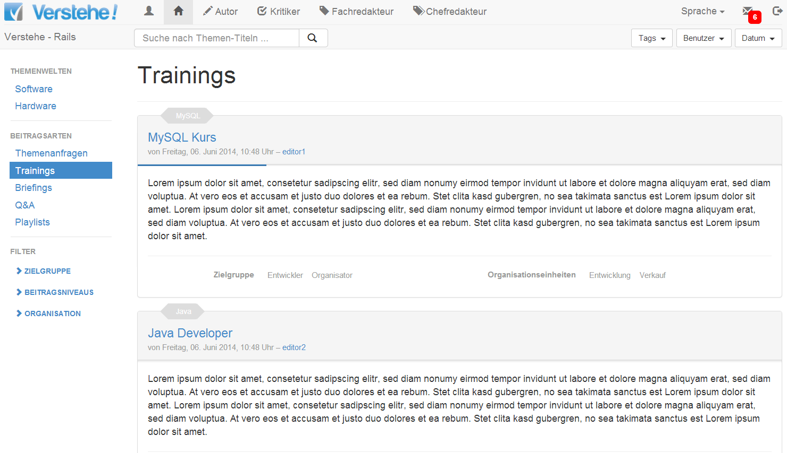
Training – Functions: Viewing Scope (Example)
Training Blog View

Slide 7
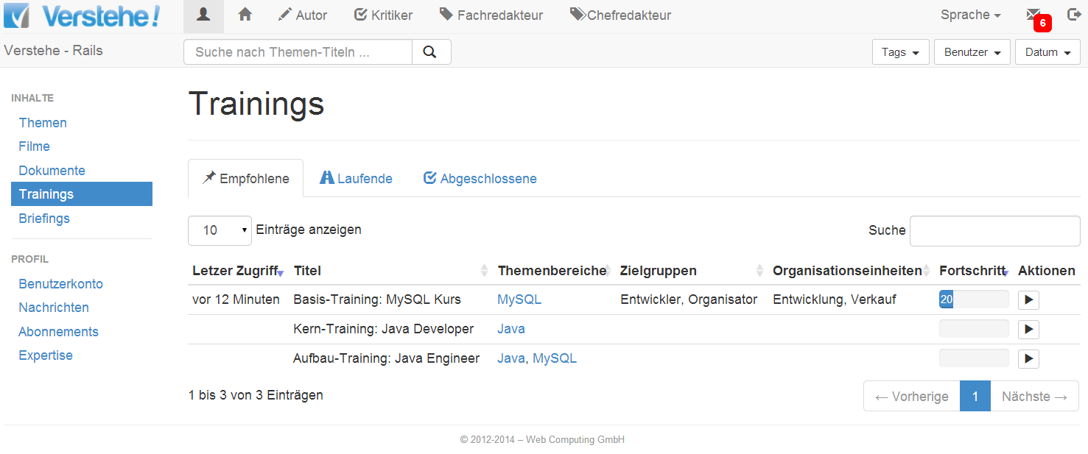
Training – Functions: Viewing Scope (Example)
Training Dashboard (Viewing Scope)
Recommended, started, finalized Trainings
Work Status

Slide 8
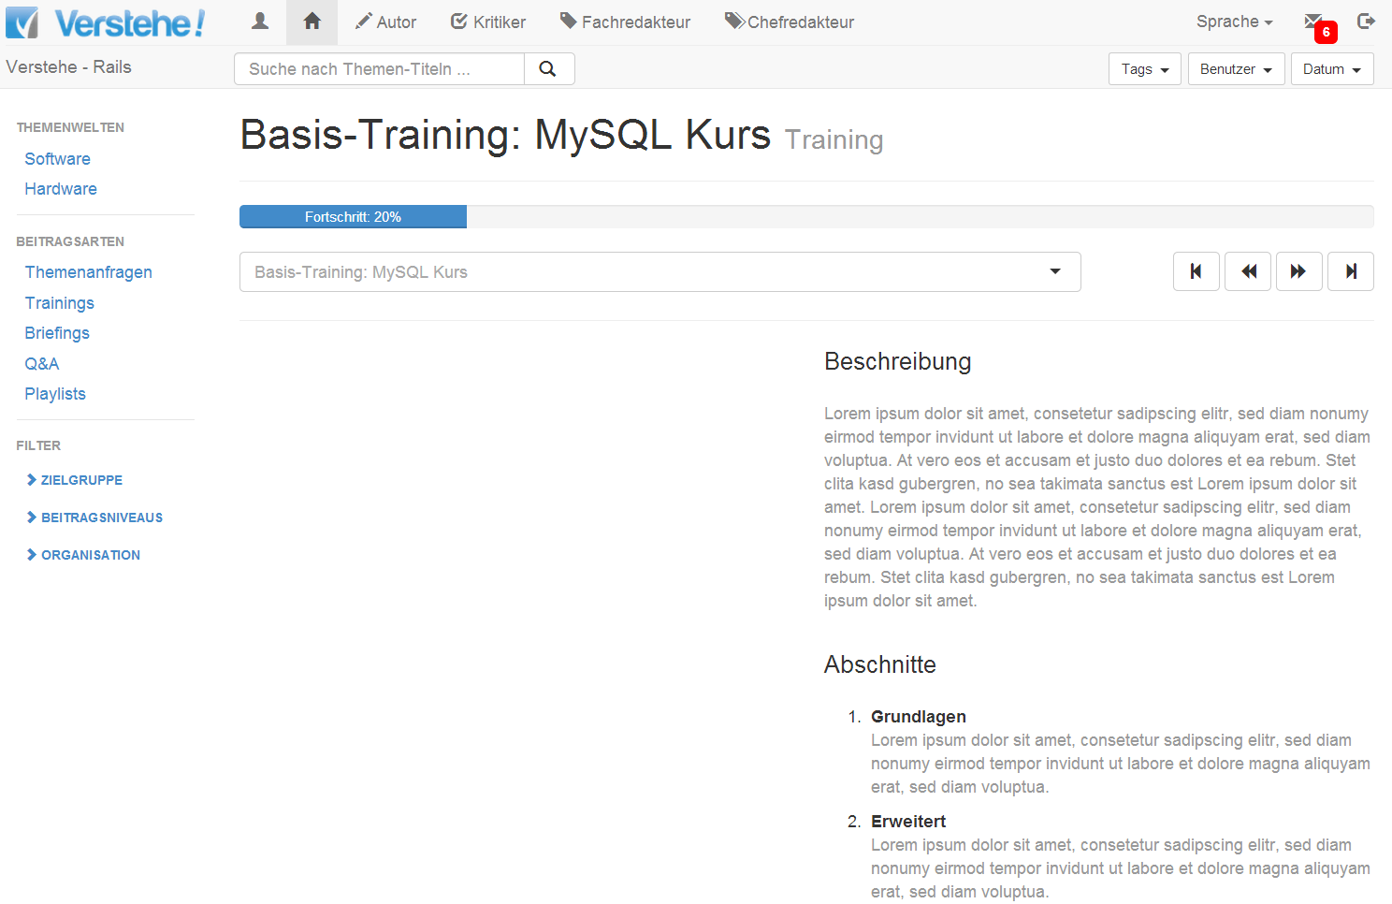
Training – Functions: Viewing Scope (Example)
Training Workflow - Introduction
Training Workflow Controls

Slide 9
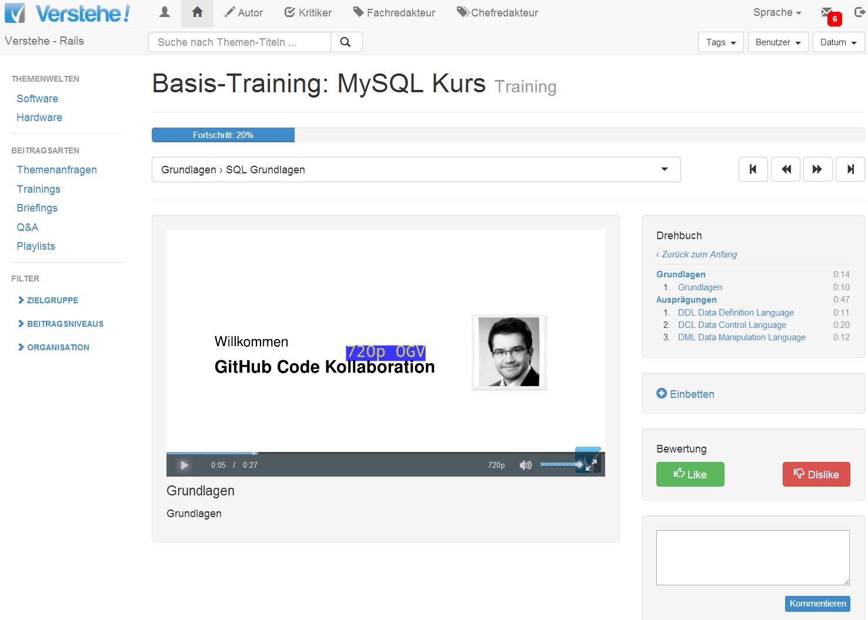
Training – Functions: Viewing Scope (Example)
Training Workflow – Play Topic

Slide 10
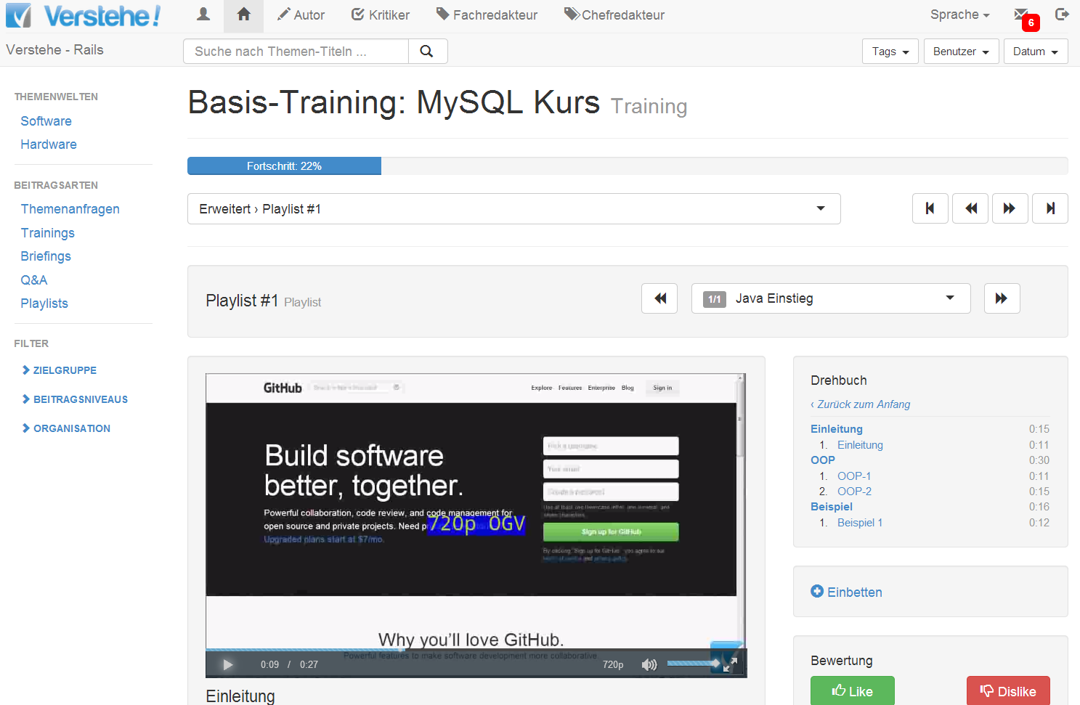
Training – Functions: Viewing Scope (Example)
Training Workflow – Play Playlist

Slide 11
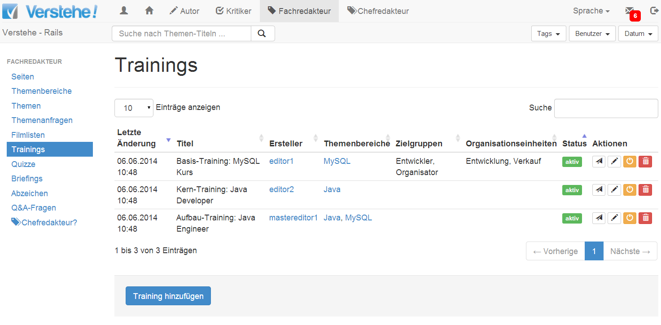
Training – Functions: Editing Scope (Example)
Training Editing Dashboard

Slide 12
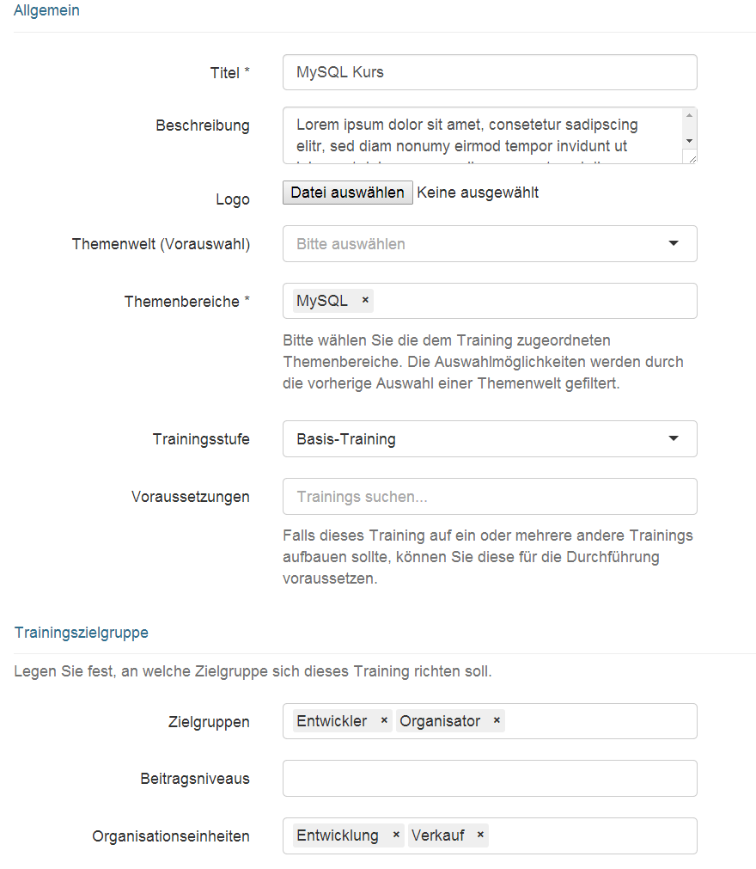
Training – Functions: Editing Scope (Example)
Create / Update Training – Meta Data

Slide 13
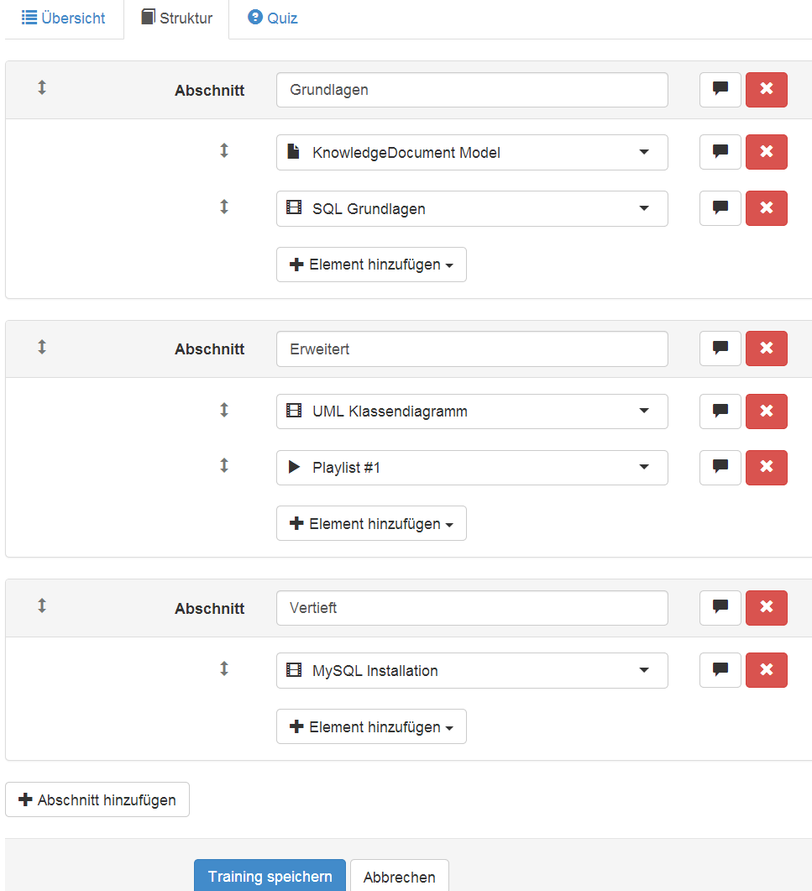
Training – Functions: Editing Scope (Example)
Training Structure

Slide 14
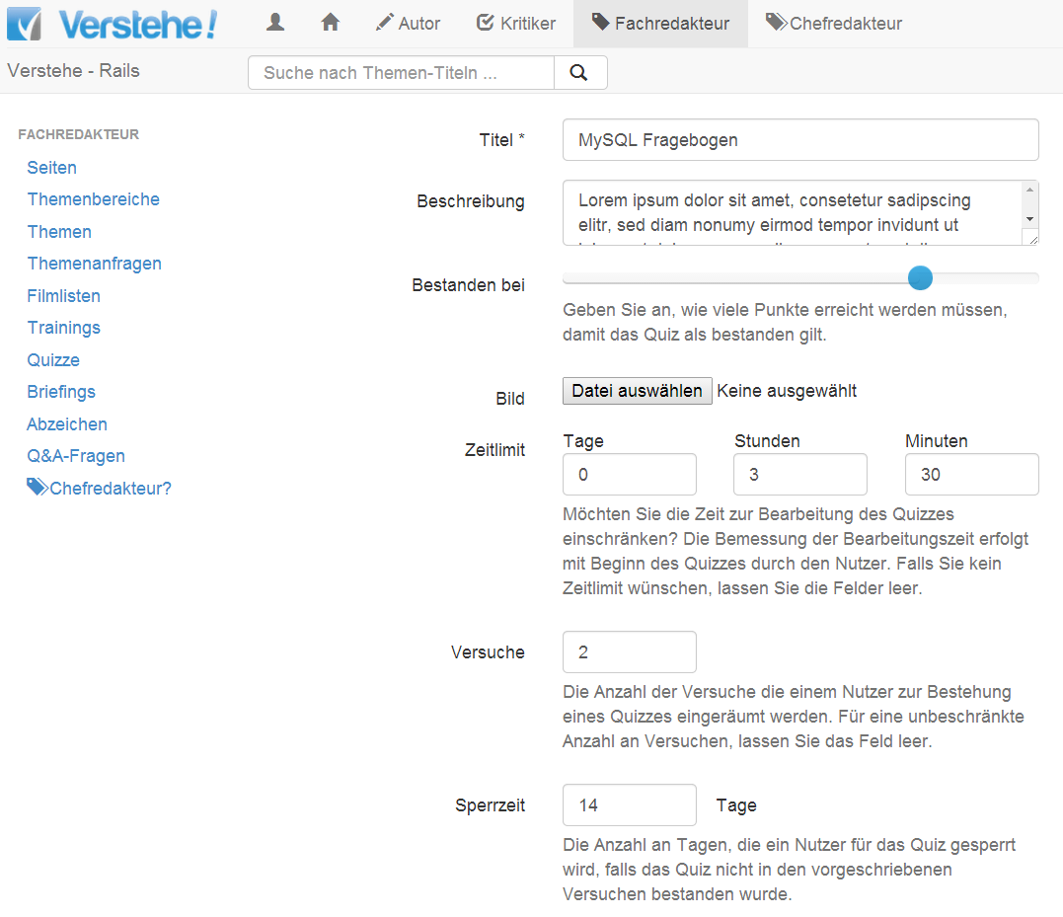
Training – Functions: Editing Scope (Example)
Create / Update Quizz – Meta Data

Slide 15
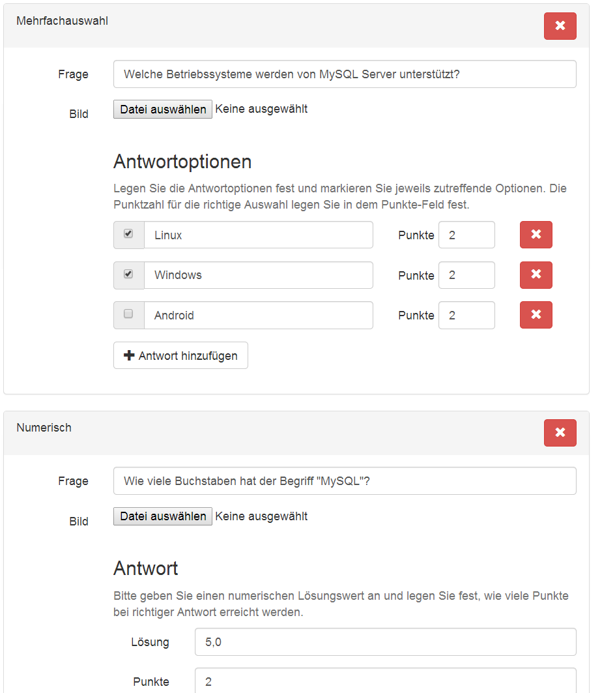
Training – Functions: Editing Scope (Example)
Create / Update Quizz – Questions

Slide 16
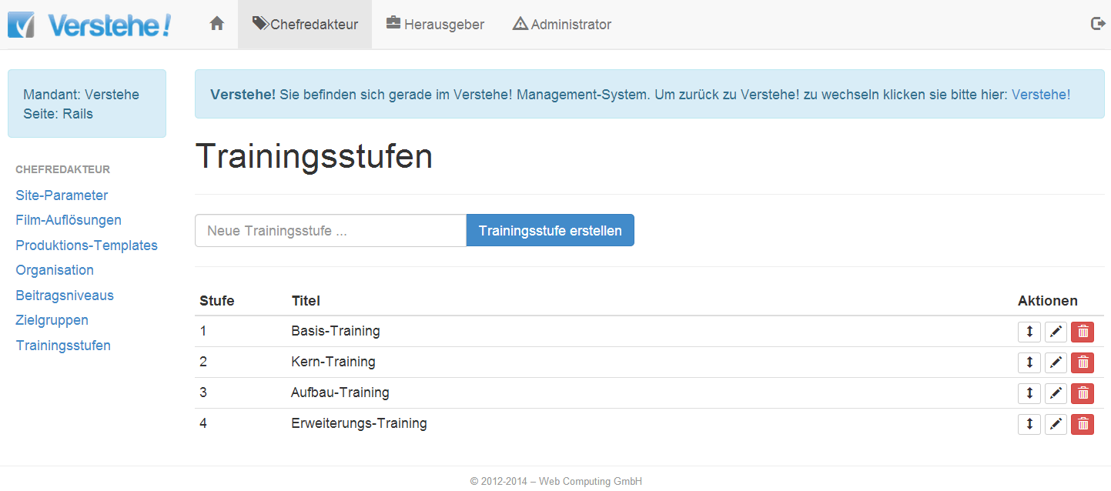
Training – Functions: Publishing Scope (Example)
Define Training Parameter across Knowledge Sites

Slide 17
Agenda
1
Training
2
Contact

Slide 18
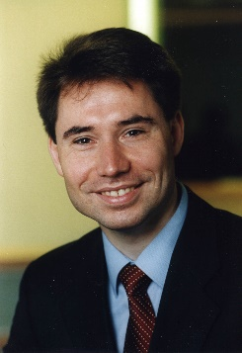
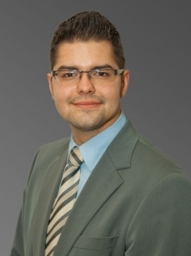
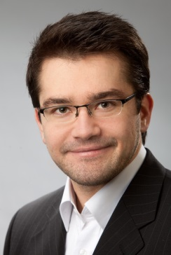
Kontakt
Prof. Dr. Wolfgang Wicht
E-Mail ww@web-computing.de
Mobil +49 177 9721441
Maximilian Busch, B.Sc. MIS
Geschäftsführer
E-Mail mb@web-computing.de
Fon +49 251 39655243
Mobil +49 151 54777070
Sebastian Zimmermann, B.Sc. MIS
Geschäftsführer
E-Mail sz@web-computing.de
Fon +49 251 39655243
Mobil +49 177 6563083

